Slide 1




















Spelling
WW GEZEGDE

Slide 2
UITLEG - DEEL 1
Je ziet straks een zin staan.
Bedenk wat het werkwoordelijk gezegde is van de zin.
Maak dan een keuze, welk antwoord klopt? Ga staan zoals dat dier.

Slide 3
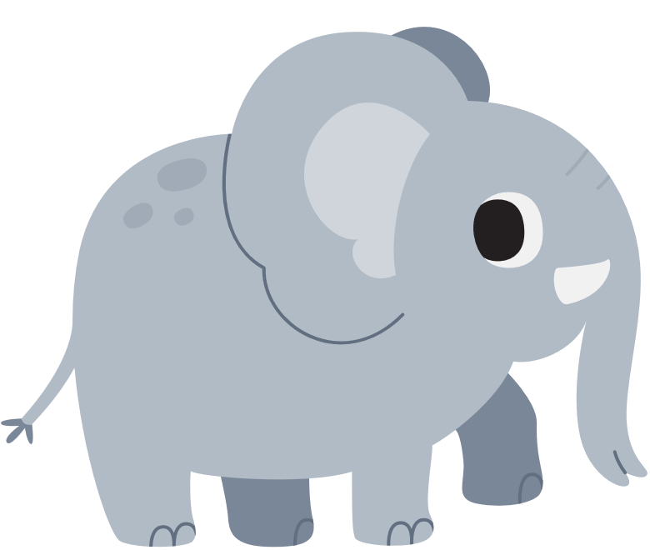
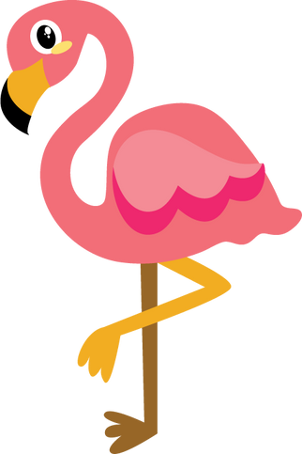
1
De kat slaapt op de bank.
slaapt
de bank

Slide 4
2
Mijn broer leest een boek.
een boek
leest

Slide 5
3
De bloemen groeien snel.
groeien snel
groeien

Slide 6
4
Wij hebben de film al gezien.
hebben gezien
hebben

Slide 7
De kinderen willen buiten spelen.
5
willen spelen
buiten spelen

Slide 8
UITLEG - DEEL 2
Je ziet straks weer een zin staan.
Bedenk wat het werkwoordelijk gezegde is van de zin.
Schrijf het antwoord op je wisbordje.

Slide 9
6
Zij had een nieuwe fiets gekocht.

Slide 10
7
Rob heeft een nieuwe fiets.

Slide 11
8
De leraar is gaan lopen.

Slide 12
9
De thee smaakt naar sinaasappel.

Slide 13
10
Mijn oma is 89 jaar geworden.

Slide 14
UITLEG - DEEL 3
Je ziet straks weer een zin staan.
Bedenk wat het werkwoordelijk gezegde is van de zin. Schrijf het antwoord op je wisbordje.
Eén iemand zegt straks zijn/haar antwoord. Klopt dit? Dan ga je links staan.
Klopt dit niet? Dan ga je rechts staan.

Slide 15
11
Niels houdt van chocola.

Slide 16
12
Pien houdt van boeken lezen.

Slide 17
13
Ik wil graag brandweerman worden.

Slide 18
14
Opa scheurt een stukje keukenrol af.

Slide 19
15
Je zou moeten gaan luisteren.

